Slide 1

Zenekar

Slide 2
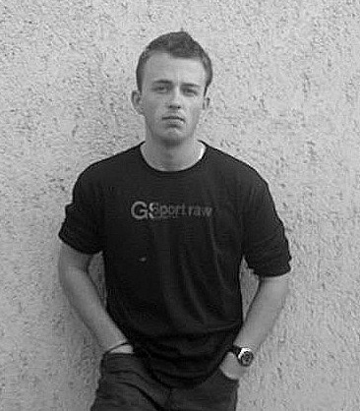
Zenekar
Barócsi Norbert József Gazdaságinformatikus BSc

Slide 3



Zenekar
Főbb Feladataim:
Zenekar regisztrálása
Zenekar tagjainak a regisztrálása
Adminisztrátor felület
Zenekar publikus profilja
Adatok szerkesztése

Slide 4



Zenekar
Főbb Feladataim:
EJB Remote Interface
i18n
Jobb design
Projekt átgyúrása
Refactoring

Slide 5

Zenekar
Újdonságok a fejlesztés során:
Csapatmunka
Új technológiák elsajátítása
Szervezett előrehaladás

Slide 6
Zenekar
Nehézségek a fejlesztés során:
Adatbázis és a Webes réteg kommunikációja
Adatbázisból lekért egy Zenekarhoz tartozó adatok
Entitás réteg
Kommunikáció
Szolgáltatás réteg
Kommunikáció
Webes réteg
Szolgáltatás megvalósítása

Slide 7
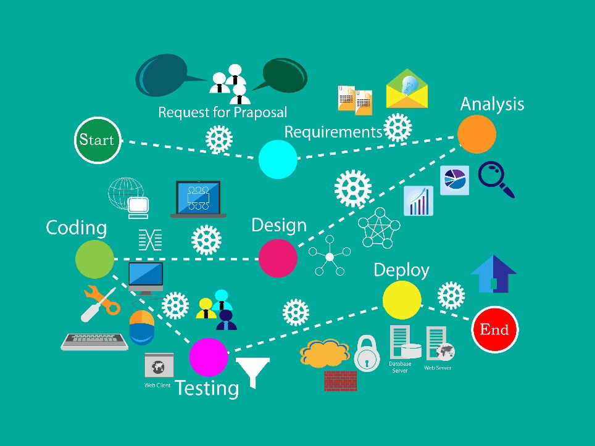
Zenekar
Tapasztalatok a fejlesztés során:
Csapatban gyorsabb a fejlesztés
Új tudásra tettem szert a technológiák használatával
Megismerhettem, hogyan gondolkozik egy fejlesztő

Slide 8

KÖSZÖNÖM A FIGYELMET!
Barócsi Norbert József
Kapcsolattartó telefonszáma

